Slide 1
令和７年度主任相談支援専門員養成研修
令和７年７月１１日（金）
地域共生社会の実現
郡山市障がい者基幹相談支援センター
佐藤 清一郎
令和元年度主任相談支援専門員養成研修

Slide 2
本科目のねらい
地域共生社会の実現に向けた地域づくりへの取組の重要性と基幹相談支援センター及び主任相談支援専門員の役割について総括する。
令和元年度主任相談支援専門員養成研修

Slide 3
講義の流れ
1．地域共生社会とは
2．地域共生社会と包括的相談支援体制
3．地域共生社会と基幹相談支援センター
4．地域共生社会と主任相談支援専門員
5．まとめ
令和元年度主任相談支援専門員養成研修

Slide 4
地域共生社会とは
制度・分野ごとの『縦割り』や「支え手」「受け手」という関係を超えて、地域住民や地域の多様な主体が『我が事』として参画し、人と人、人と資源が世代や分野を超えて『丸ごと』つながることで、住民一人ひとりの暮らしと生きがい、地域とともに創っていく社会
令和元年度主任相談支援専門員養成研修

Slide 5
共生とは？
双方が互いに利益を受けつつ、支えながら生活すること
共生社会とは？
障がいのある人もない人も、すべての人がお互いの人権や尊厳を尊重し支えあい、誰もが安心して暮らせる社会のこと

Slide 6
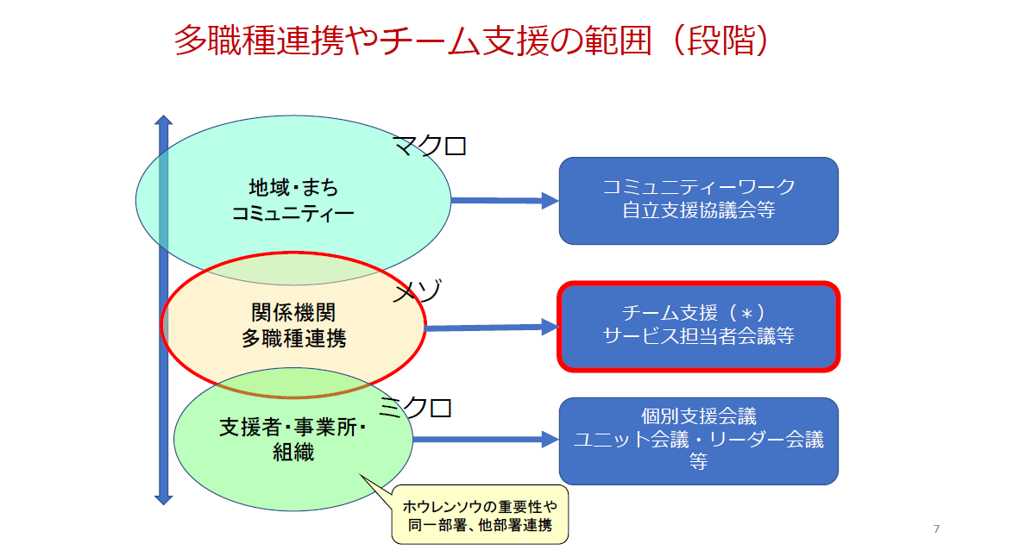

Slide 7
ミクロ・メゾ・マクロの支援展開
※同時並行で動いていくものだと理解
※多くの人が関わらないと前進しない事案を
ひとりで抱え込まないことが大切
ミクロ：利用者の個別課題の解決
メ ゾ：利用者を取り巻く地域との関係つくり
マクロ：組織的な関わりや政策的な反映

Slide 8
【とある障がい者グループホームにおいてのお話…】
郡山市内の住宅街の中にある中古の一軒家を購入し、グループホームを開所しました。引っ越しの日にご近所や町内会長にご挨拶に行きました。すると数日後に・・・町内会長が訪問してきました。
「町内の方から、障がい者がウロウロしている。何かあったらどうするんだ。」と言われているので住民説明会を開いてほしいとのことでした。
なぜこのようなことが起きるのでしょうか？
Notes:
なぜ地域共生社会を目指すのか？

Slide 9
地域共生社会の改革の骨格
地域課題の解決力の強化
地域を基盤とする包括的支援の強化
地域丸ごとのつながりの強化
専門人材の機能強化・最大活用
令和元年度主任相談支援専門員養成研修

Slide 10
地域共生社会と地域包括ケアシステム
地域包括ケアは介護保険制度改正の流れのなかから
地域共生社会は「ニッポン一億総活躍プラン」の流れのなかから
包括的支援体制は、「多職種・多機関連携」
「相談支援の構造化」「ソーシャルワーク機能の明確化」がキーワード
令和元年度主任相談支援専門員養成研修

Slide 11
地域共生社会、、、
https://www.mhlw.go.jp/file/06-Seisakujouhou-12600000-Seisakutoukatsukan/0000184506.pdf 「地域共生社会の実現に向けて」厚生労働省より
令和元年度主任相談支援専門員養成研修

Slide 12
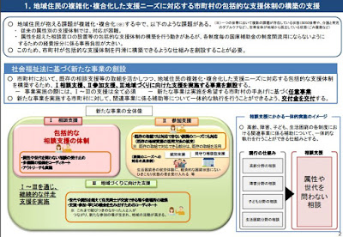
重層的支援体制整備事業

Slide 13
地域共生社会実現と
基幹相談支援センター
基幹相談支援センターの機能として
①総合相談、専門相談の実施
②地域の相談支援体制の強化の取り
組み
③地域移行、地域定着の推進
④権利擁護、虐待防止に必要な取り
組み
令和元年度主任相談支援専門員養成研修

Slide 14
地域共生社会実現と
基幹相談支援センター
相談支援の重層的な基盤のなかで、地域のニーズキャッチができること
包括的相談支援体制を構築するなかで、一人ひとりのさまざまなニーズに対応できる人材を育成できること
地域でのさまざま人々や機関などとの有機的な連携体制づくり・・・地域を動かすシステムの構築
令和元年度主任相談支援専門員養成研修

Slide 15
地域共生社会実現と
主任相談支援専門員
主任相談支援専門員の役割として
①中立公正（利用者中心）による業務指針
②基本相談支援を実施する能力を基盤にし、
適切なサービス等利用計画案を作成する
現場での実地教育を行う
→初任者や現任者の実習の受け入れも
③要望苦情に対する解決への取り組み
④相談支援体制の強化と地域づくりの推進役
令和元年度主任相談支援専門員養成研修

Slide 16
地域共生社会実現と
主任相談支援専門員
地域力強化検討会でのまとめと照らして
「ソーシャルワーク機能」をあげると
①制度横断的な知識を有すること
②アセスメントの力
③支援計画の立案・評価
④関係者の連携・調整
⑤社会資源開発ができるような包括的な
相談支援を担える人材
令和元年度主任相談支援専門員養成研修

Slide 17
地域共生社会実現と
主任相談支援専門員
相談支援専門員としての専門的な個別支援や基本相談力：ニーズのある住民を支えることができる力
地域の相談支援専門員に対する相談役として、先導者として、研修などの人材育成の仕掛け人として：それらを支える人をつくりだす力
一人の思いを地域のニーズへつなげられる
：住民一人ひとりを地域で支える地域のづく
りの力
令和元年度主任相談支援専門員養成研修

Slide 18
地域共生社会実現と
主任相談支援専門員
地域を知る・アセスメントとだれとどのようにつながったらよいかを知っている
：ネットワークや他職種連携など福祉コミュニティとしての地域づくり
だれもが皆暮らしやすい地域を目指す旗振り役として
：地域の文化や産業、その地域の特性を生かしたまちづくりにつながる地域づくり
令和元年度主任相談支援専門員養成研修

Slide 19
出典：第9回社会保障制度審議会福祉部会福祉人材確保専門員会(2017)「ソーシャルワーク専門職である社会福祉士に求められる役割等について」厚生労働省
令和元年度主任相談支援専門員養成研修

Slide 20
主任相談支援専門員の役割
地域を基盤としたソーシャルワークの担い手として23のソーシャルワーク機能を発揮しつつ
どのような地域を構築するのか
地域住民が自分らしく生き生きと生活するためにどのように地域をデザインするのか
令和元年度主任相談支援専門員養成研修

Slide 21
地域共生社会実現のために
何をするのか
個人の尊厳、自立、社会正義等の理念を実践のなかで熟考すること
ソーシャルワーカーも地域の資源だと認識し、専門性を自覚してポジショニングすること
個人の体験として表出される地域生活課題を生じさせる社会構造を認識すること
何のために実践するのかを常に確認すること
所属組織の機能を活用すること
地域の力を信じ、それを引き出すこと
相互対話を増やす場をつくること
あらゆる機会において福祉教育的機能を果たすように意識すること
誰もがそれぞれのストレングスを活かして地域に参加できる仕組みを作ること
複数の活動の連動による好循環を創ることを意識すること
公益社団法人日本社会福祉士会編(2018)「地域共生社会に向けたソーシャルワーク～社会福祉士による実践事例」中央法規 ｐ55－56より
令和元年度主任相談支援専門員養成研修

Slide 22

地域の困りごと…どうする？
専門性
困りごとを解決する
分野や制度を越えた専門職ネットワーク
相互協力
「ふくし共育」によって地域力を
さらに強化する
支援する人や団体につなげる
困っている人を
見つける・見守る
地域性
前山憲一氏資料より

Slide 23
地域共生社会の実現に向けて
地域力強化検討会最終とりまとめ（2017）での5つの方向性として
①それぞれの地域で共生の文化を創出する挑戦
〈共生文化〉
②重層的なセーフティネットの構築
〈予防的福祉の推進〉
③すべての地域の構成員が参加・協働する段階へ 〈参加・協働〉
令和元年度主任相談支援専門員養成研修
Notes:
①地域共生を文化として創出する挑戦であること
〈共生文化〉
②「待ち」から「予防」の視点に基づくアウトリーチによる早期発見、早期支援への転換
③専門職による多職種連携と地域住民等との 協働による地域連携を両輪とすること〈参加・協働〉

Slide 24
地域共生社会の実現にむけて
④福祉以外の分野との協働を通じた、「支え手」「受け手」が固定されない参加の場、働く場の創造 〈多様な場の創造〉
⑤包括的な支援体制の整備
〈包括的支援体制〉
＊主任相談支援専門員は、これらの担い手と
して期待されている
令和元年度主任相談支援専門員養成研修
Notes:
④「支え手」「受け手」が固定されない多様な参
加の場、協働くの場を創造していくこと
〈多様な場の創造〉
⑤「点」から、有機的に連携・協働する「面」と
しての取り組みに広げていくこと
〈包括的支援体制〉

Slide 25


















公的機関・専門職・民間企業などのサービス
社会福祉協議会
障がい者相談支援事業所
ご近所の支え合い
【ごちゃまぜ】
医療
健康づくり
地域包括支援センター
生まれてから
助け合い・交流
人生のゴールまで
ふだんのくらし
配慮が必要な方への理解
子育て支援センター
介護
学校
ボランティア
行政
民間企業

